Slide 1
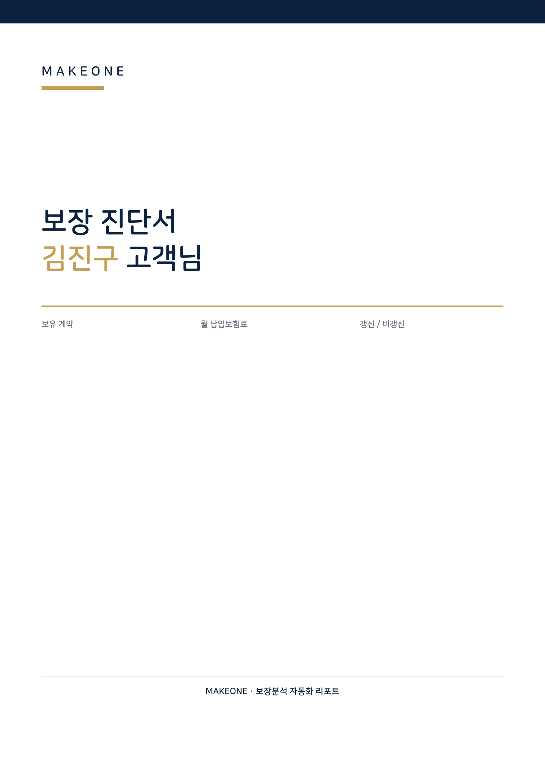
6 건
324,470 원
1 / 5

Slide 2
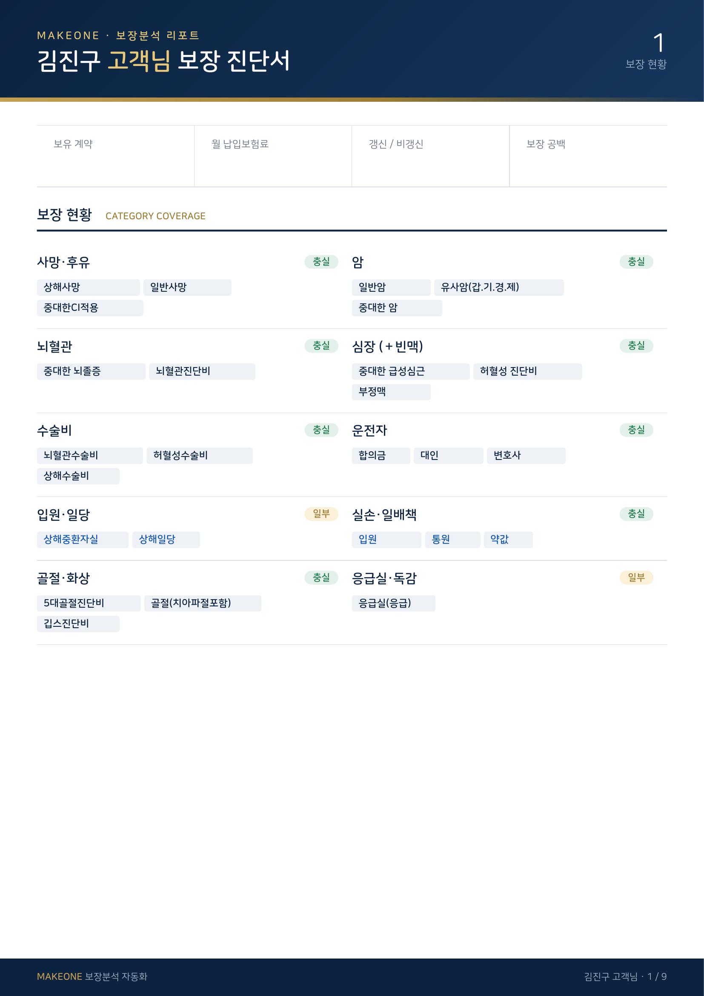
6 건
324,470 원
1 / 5
0 영역
2억9,200만
8,200만
5,000만
4,000만
5,000만
3,200만
3,200만
1,000만
3,200만
2,000만
1,000만
2,000만
2,000만
1억
3,000만
2,000만
50만
10만
2만
3,000만
10만
5만
100만
30만
3만
30만

Slide 3
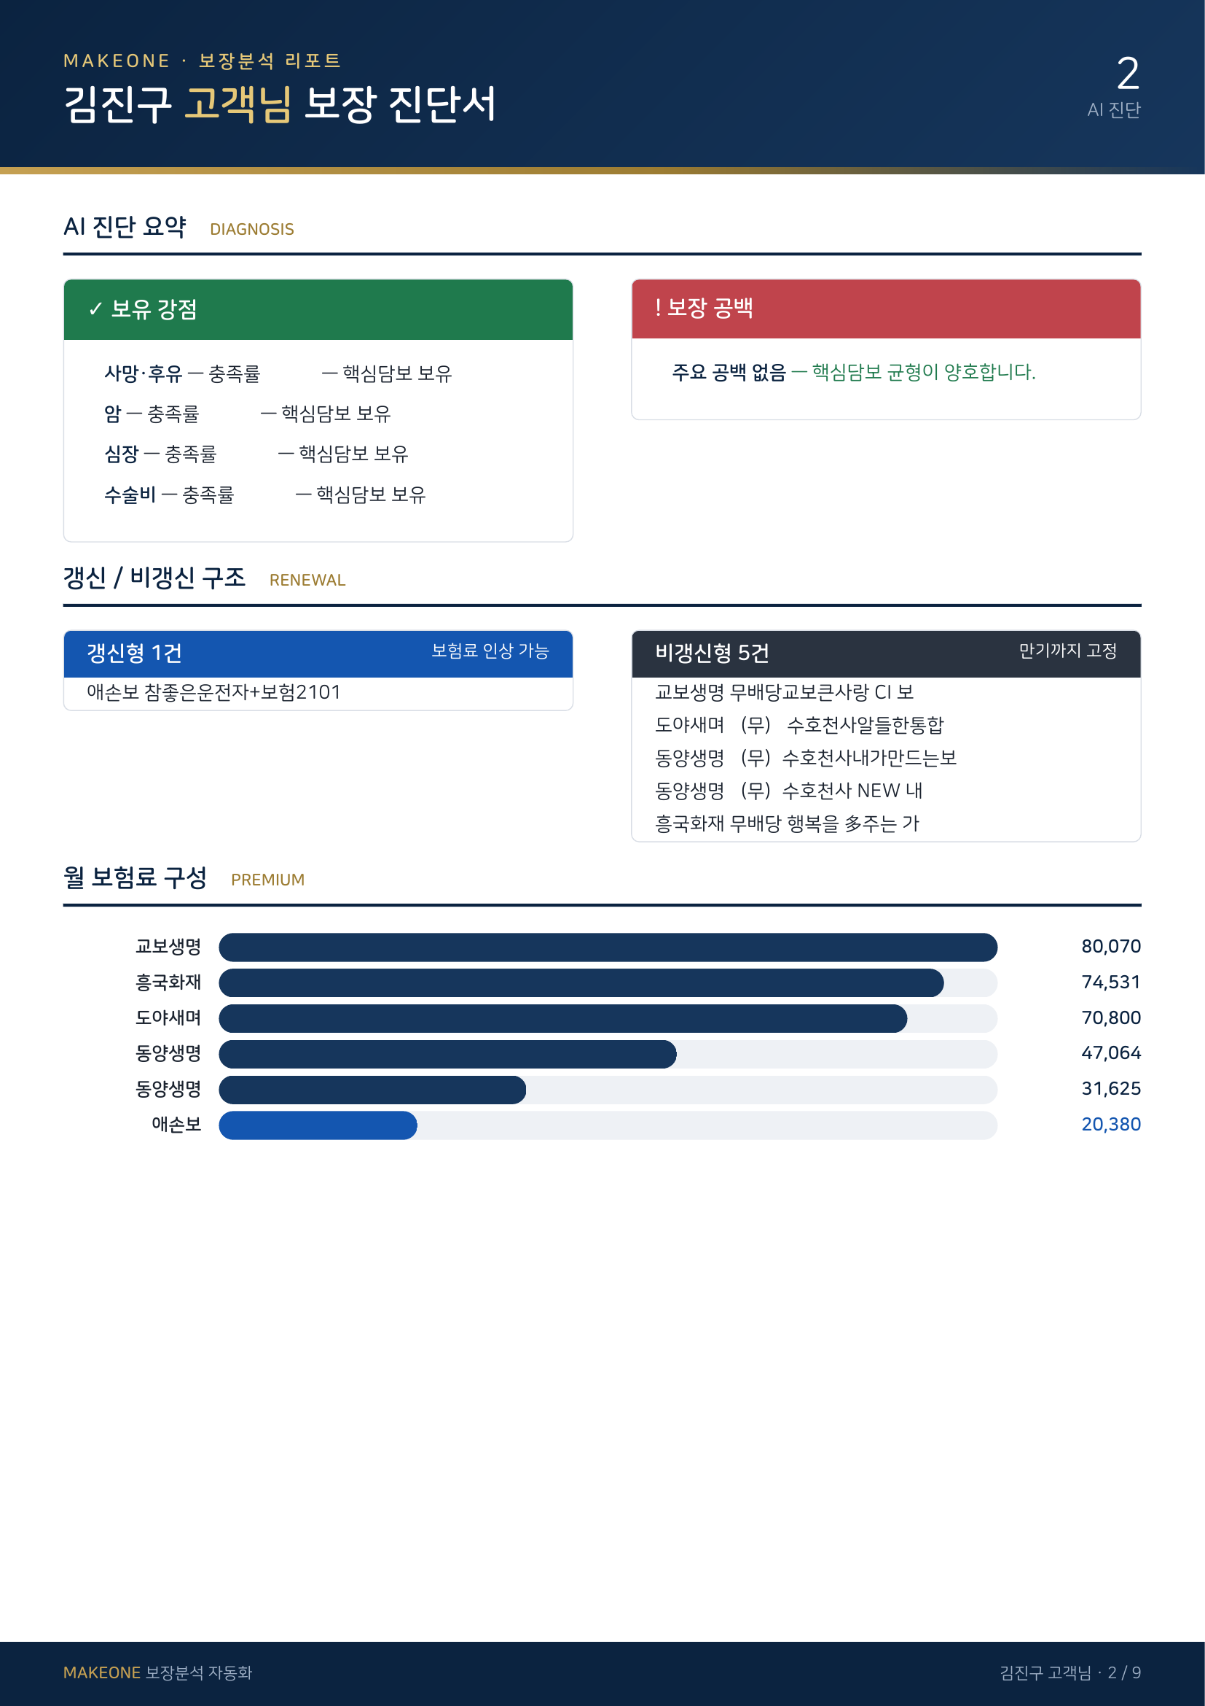
100%
100%
100%
100%
20,380원
80,070원
70,800원
47,064원
31,625원
74,531원

Slide 4
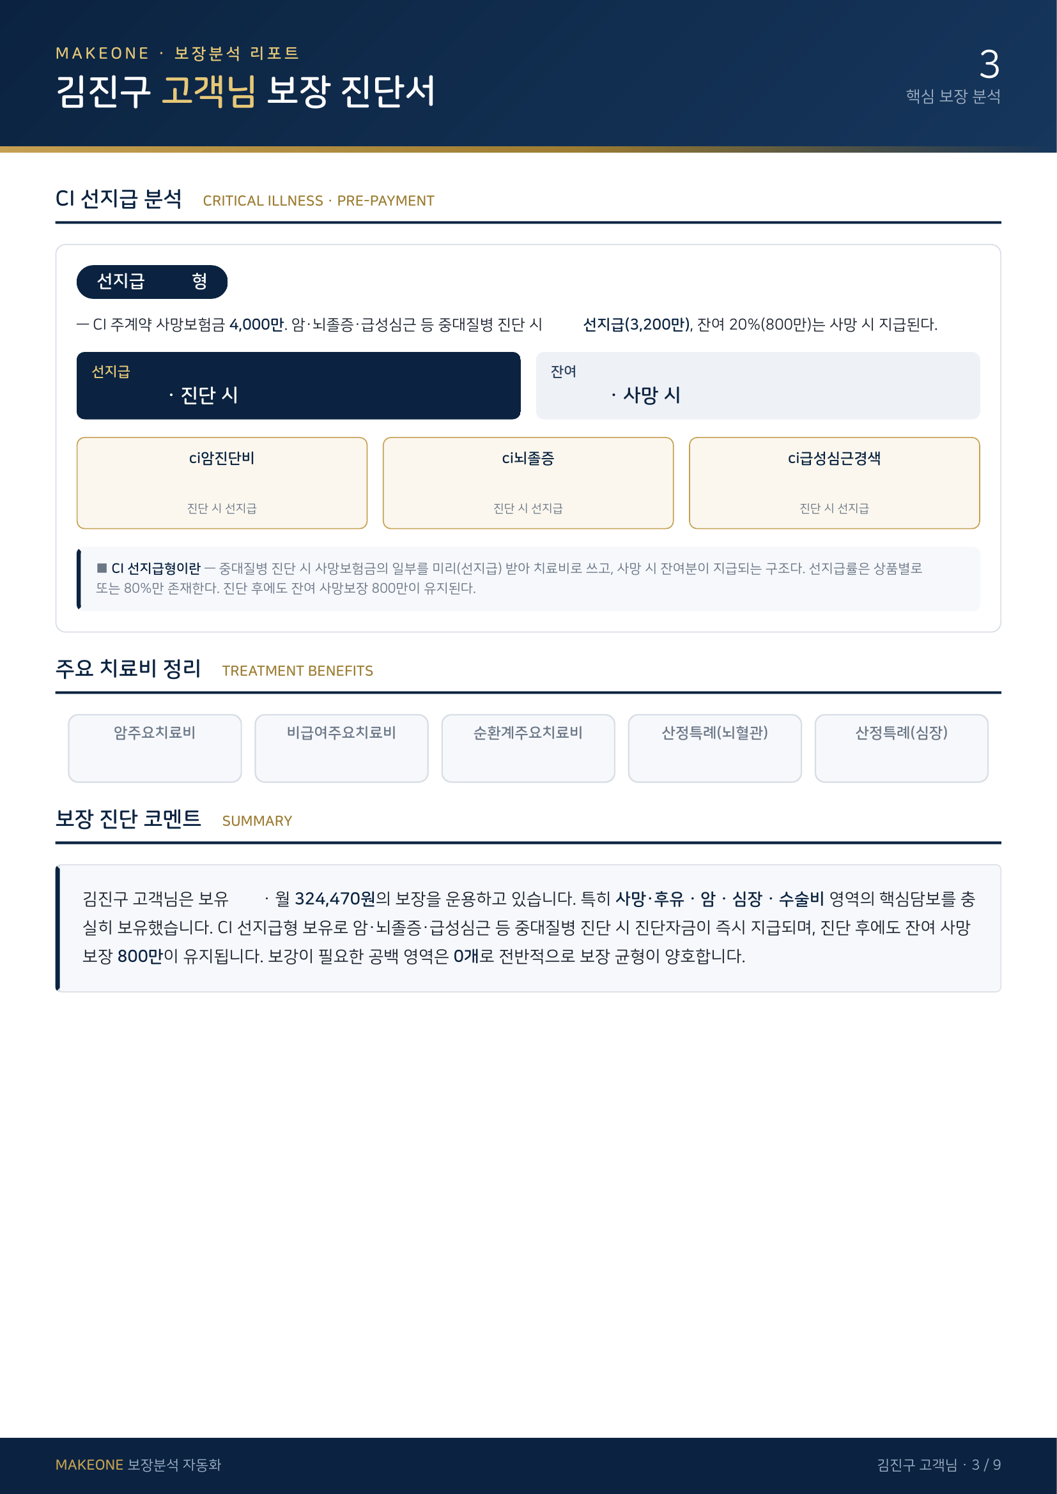
80%
80%
80%
20%
3,200만
800만
3,200만
3,200만
3,200만
50%
미가입
미가입
미가입
미가입
미가입
6건

Slide 5
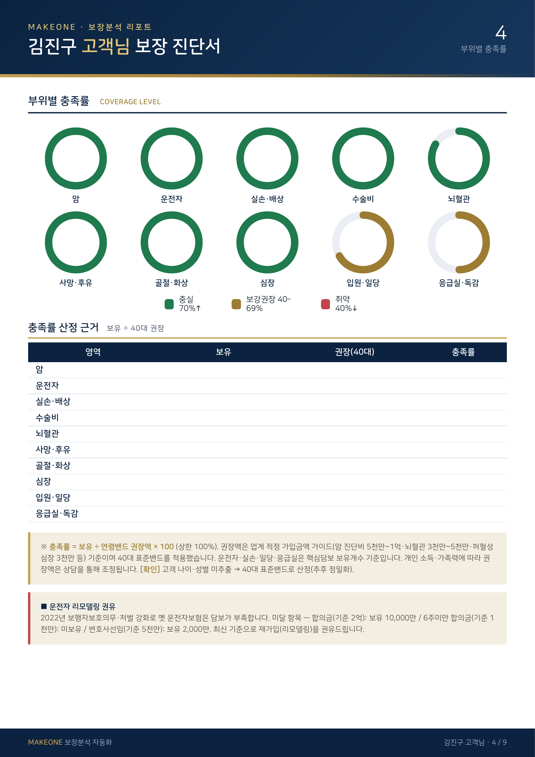
100%
100%
100%
100%
84%
100%
100%
100%
67%
50%
1억2,310만
1억
100%
5개
4개
100%
3개
3개
100%
6개
4개
100%
4,200만
5,000만
84%
4억3,310만
1억5,000만
100%
4개
3개
100%
6,200만
3,000만
100%
2개
3개
67%
1개
2개
50%

Slide 6
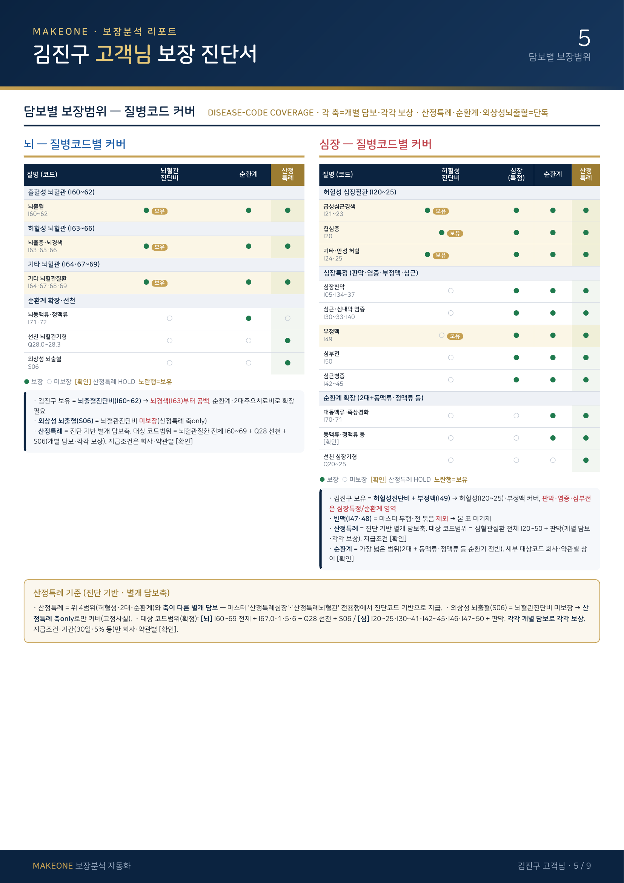
3,200만
3,200만
1,000만
2,000만
1,000만

Slide 7
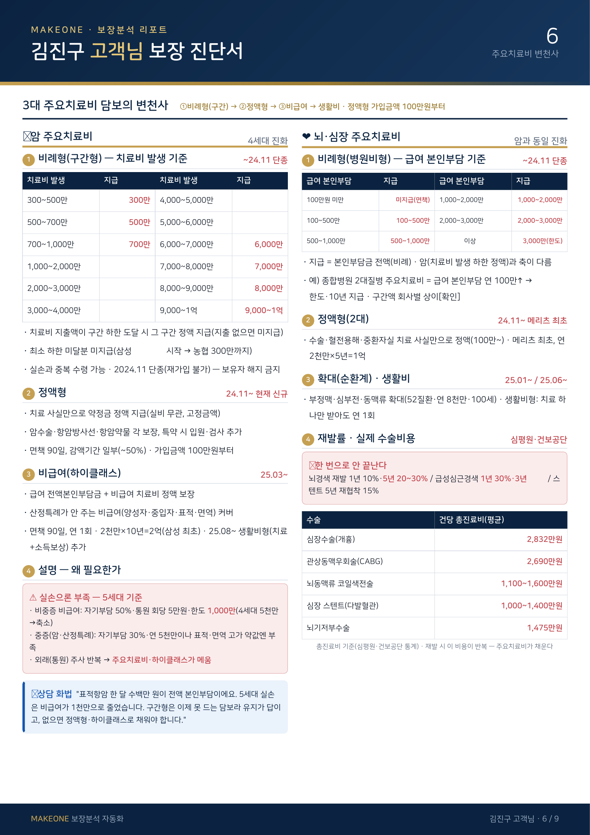
4,000만
5,000만
3,000만
1,000만
3,000만
2,000만
3,000만
1,000만
50%

Slide 8
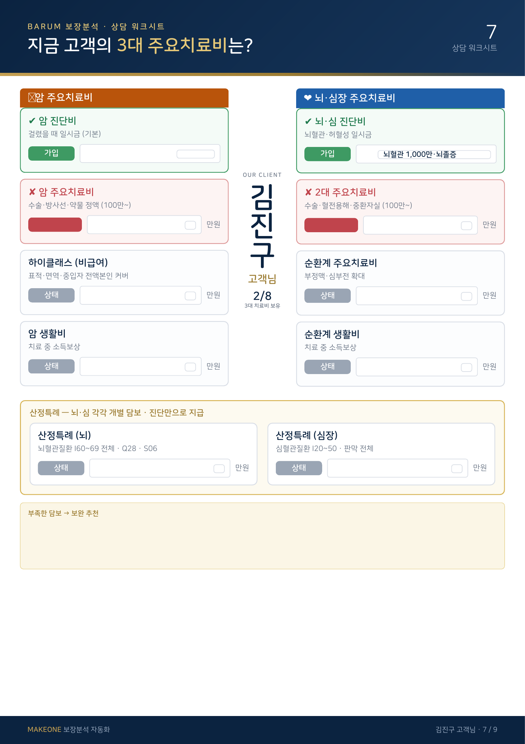
5,000만
1,000만
미가입
미가입

Slide 9
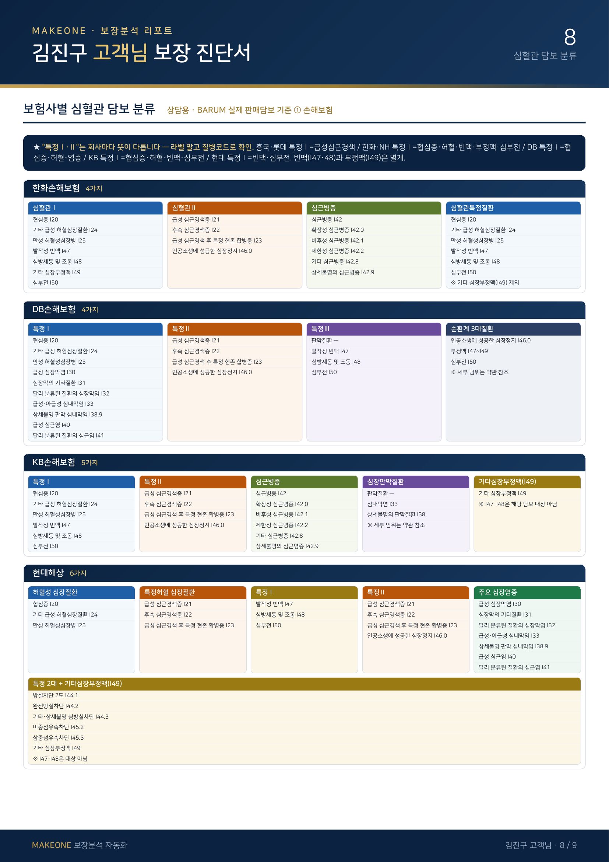

Slide 10
